Slide 1


UBND PHƯỜNG PHÚC LỢI
TRƯỜNG MẦM NON HOA SỮA
Làm quen văn học
Truyện “ Gấu con bị đau răng’’
Lứa tuổi: MGN B3(4 – 5 tuổi )
Năm học : 2025-2026

Slide 2
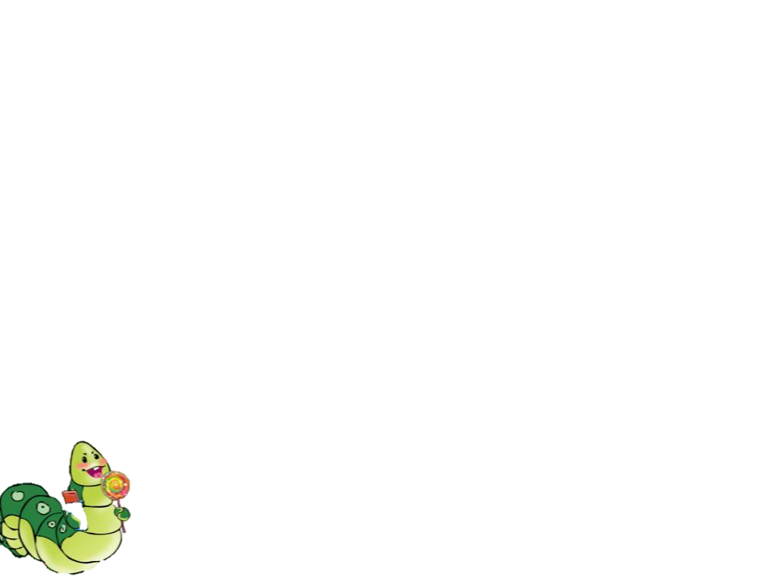
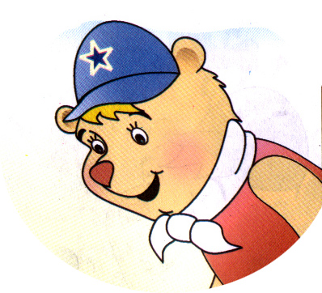

Slide 3
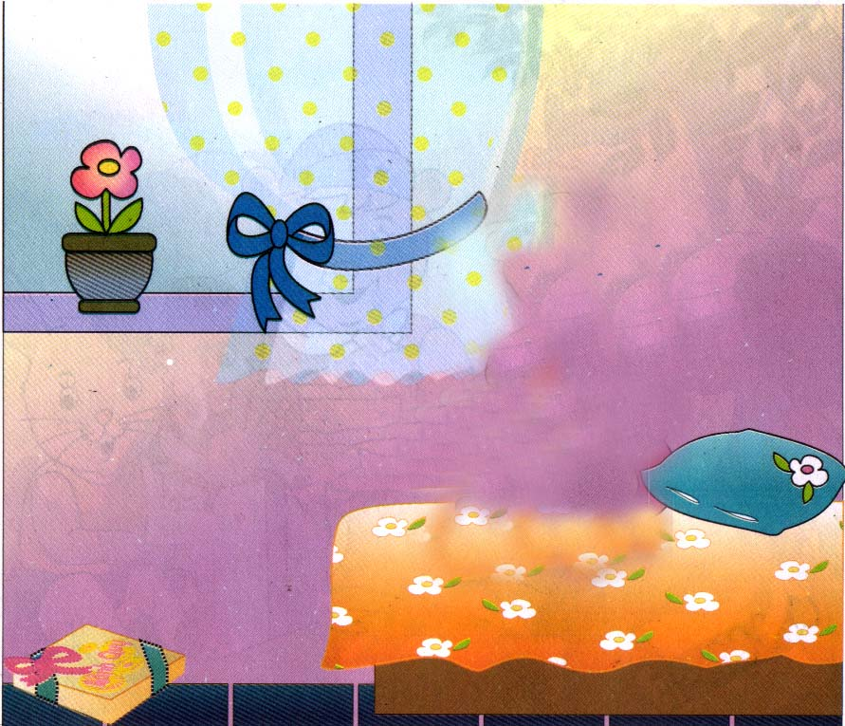
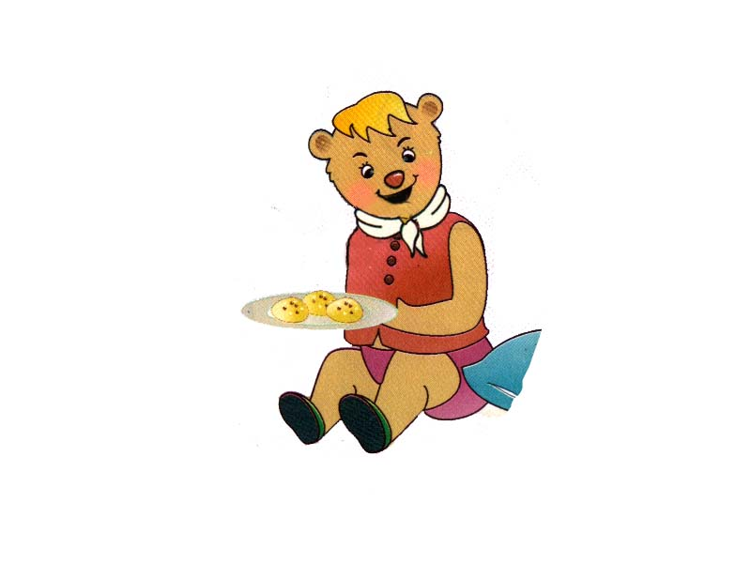
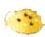
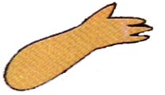
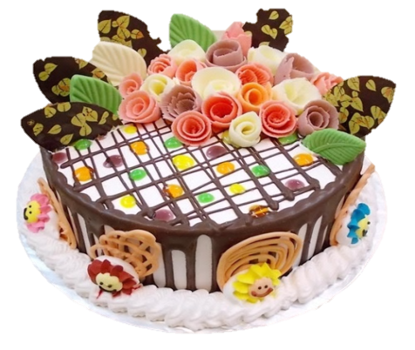
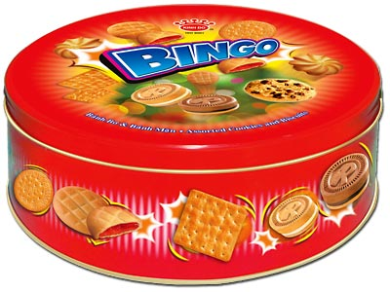

Slide 4
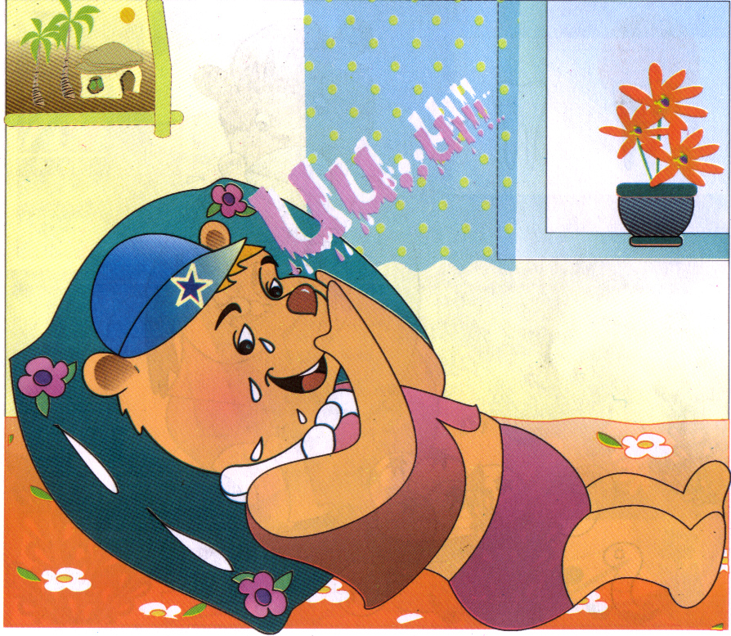


Slide 5
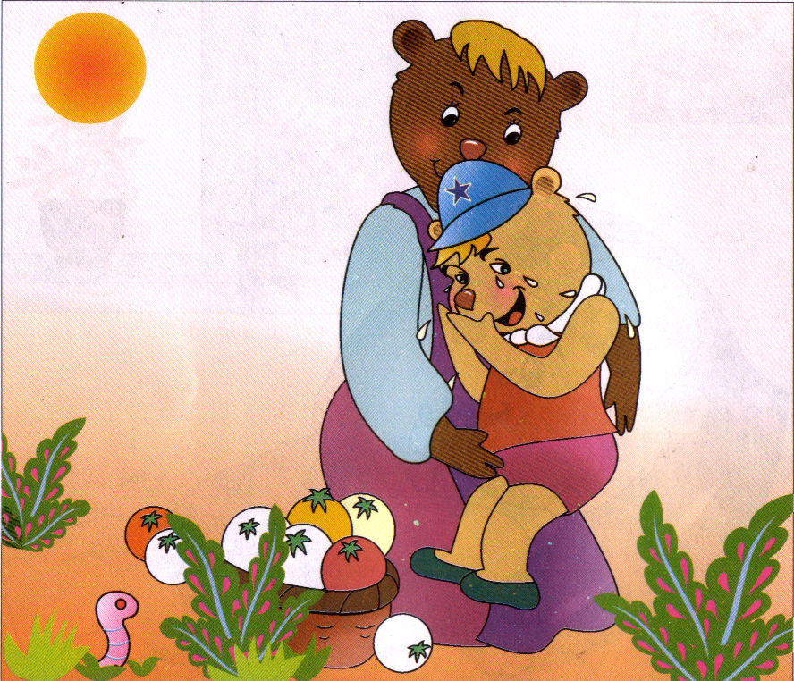

Slide 6
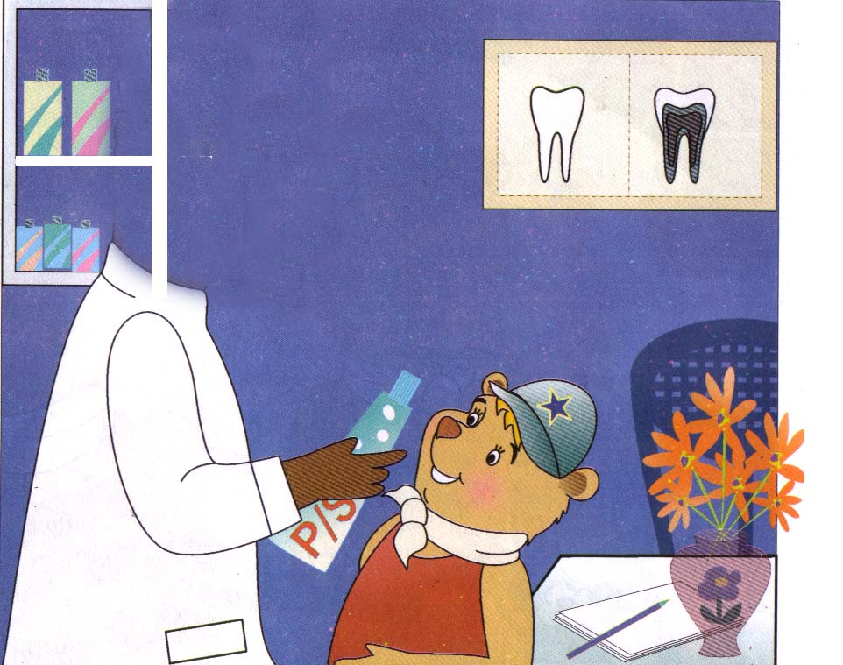
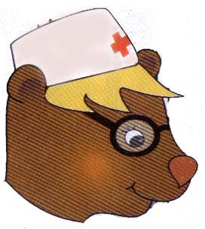

Slide 7
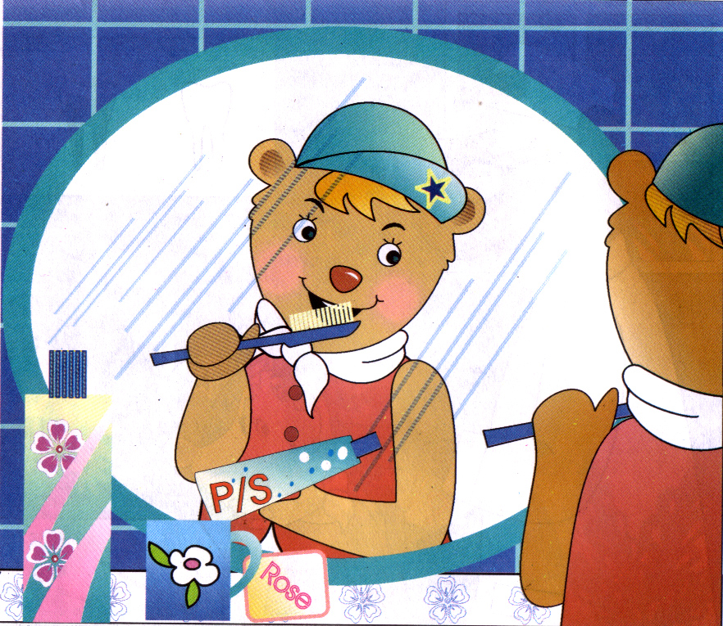


Slide 8

§µm tho¹i vµ trÝch dÉn
Cô vừa kể cho các con nghe truyện gì ?

Slide 9

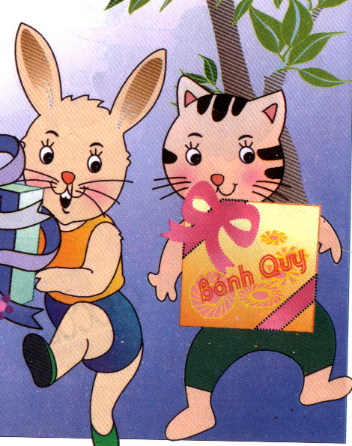

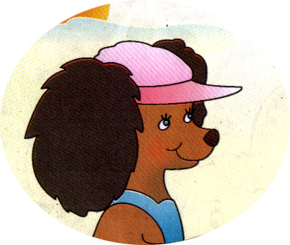

Trong câu chuyện có những nhân vật nào?

Slide 10

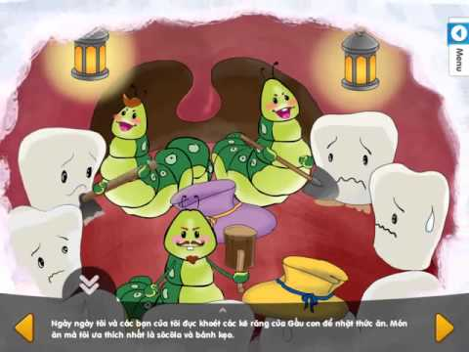
Con vật gì đã sống trong miệng của Gấu con? Chúng đã làm gì trong miệng của Gấu con?

Slide 11


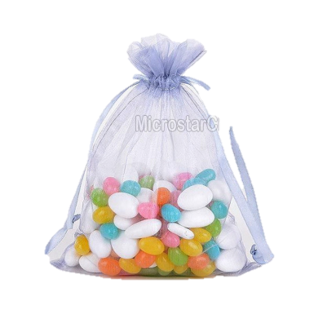

Trong ngày sinh nhật của Gấu các bạn đã tặng những quà gì?

Slide 12
Đêm hôm đó chuyện gì đã sảy ra với Gấu con?

Slide 13
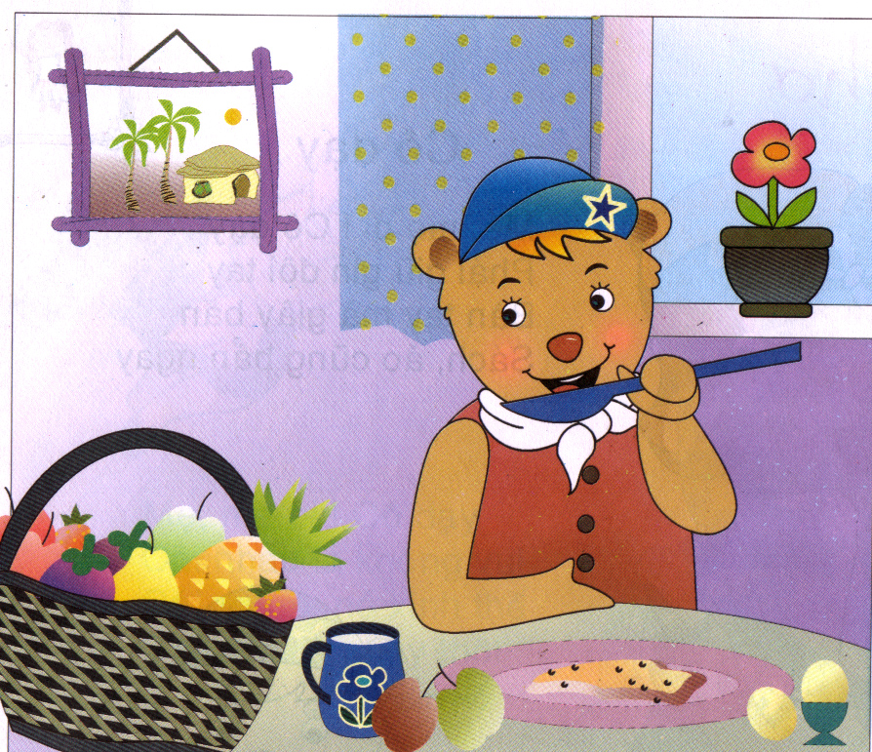
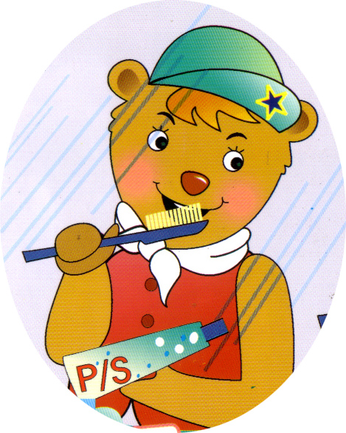
Bác sĩ đã dặn Gấu con điều gì?

Slide 14
Nghe lời bác sĩ để răng luôn chắc khỏe Gấu con đã làm gì?

Slide 15


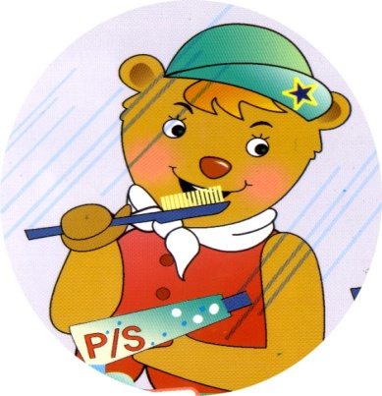

Bài học đến đây là kết thúc

